Slide 1
¿Cómo graficar una Función Cuadrática?
Prof. Diferencial Pía Lastra Donoso

Slide 2
Debemos tener en cuenta las siguientes fórmulas:
Vértice: $h= \frac{−b}{2a};k= \frac{4ac−b^{2}}{4a}$
Eje de Simetría: $x= \frac{−b}{2a}$
Intersecciones:
Con el eje x $→\left(x1,0\right)$
$(x2,0)$
Con el eje y $→(o,c)$

Slide 3
Revisemos un ejemplo:
$$f\left(x\right)=x^{2} −2x −8$$

Slide 4
$$f\left(x\right)=x^{2}−2x−8$$ paso 1: Identificamos los coeficientes: $$a=1 \\ b=−2 \\ c=−8$$ Paso 2: determinamos el vértice: $$h=\frac{−(−2)}{2∙1};k= \frac{(4∙1∙−8)−({−2)}^{2}}{4∙1} \\ h= \frac{2}{2}=1 ;K= \frac{−32−4}{4}= \frac{−36}{4}=−9$$ Paso 3: Determinar eje de simetría: $$x=\frac{−(−2)}{2∙1}=\frac{2}{2}=1$$

Slide 5
$$f\left(x\right)=x^{2}−2x−8$$ paso 4: Identificar las intersecciones $$Eje Y→\left(0, c\right)$$ $(0, −8)$ $$Eje X→x^{2}−2x−8=0 \\ Factorizamos como:\left(x−4\right)\left(x+2\right)=0 \\ x1=4 →(4,0) \\ x2=−2→(−2,0)$$ AHORA PODEMOS GRAFICAR

Slide 6
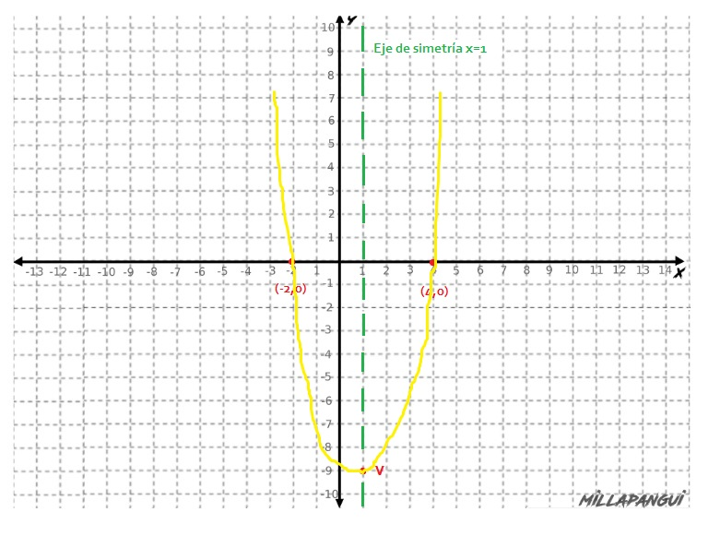
$$f\left(x\right)=x^{2}−2x−8$$
$$v\left(h,k\right)=\left(1,−9\right)$$
$$x=1$$
$$Int Eje Y=\left(0,−8\right)$$
$$Int Eje X=$$
$$x1=(4,0) \\ x2=(−2,0)$$

Slide 7
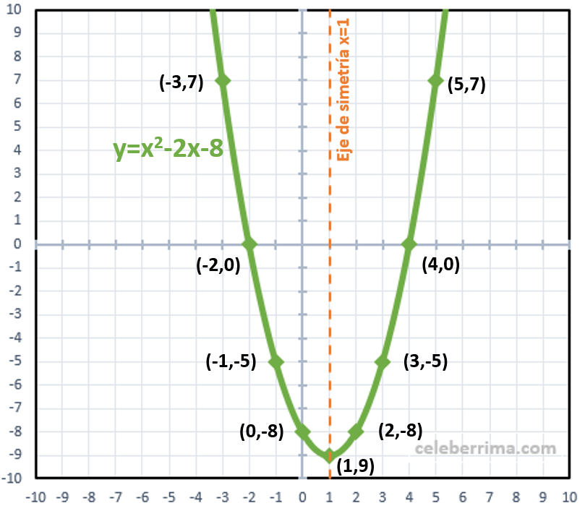
Si deseas agregar más puntos al plano, puedes hacer una tabla de valores y te quedará un gráfico como el de la imagen.

Slide 8
Si tienen alguna duda, pueden escribirme a plastra@sanfernandocollege.cl

